Slide 1
Gewaltfreie Kommunikation
nach Marshall B. Rosenberg

Slide 2


Slide 3


Slide 4
Inhalt
Einführung
Gewalt
Vorwürfe
Wolfs- und Giraffensprache
Beobachtung
Gefühl
Bedürfnis
Bitte
Aktives Zuhören

Slide 5
Was ist „Gewaltfreie Kommunikation“ (GFK)?
Konzept, das darauf abzielt, Konflikte friedlich zu lösen und die Verbindung zu Mitmenschen zu vertiefen
Entwicklung in den 1960er Jahren
Marshall B. Rosenberg (1934–2015)

Slide 6
Menschenbild hinter der GFK
Universelle Bedürfnisse, z. B. nach
Sicherheit
Wertschätzung
Autonomie
Konflikte entstehen durch die Strategien, die wir wählen, um diese Bedürfnisse zu erfüllen.

Slide 7
Menschenbild hinter der GFK
Menschen suchen unter freien Bedingungen die empathische Verbindung zum Mitmenschen.
Jede Form von Aggression ist ein tragischer Ausdruck eines unerfüllten Bedürfnisses.

Slide 8
Anwendungsbereiche
Nicht nur eine Kommunikationstechnik,
sondern eine Lebenseinstellung, die darauf basiert, Verantwortung für die eigenen Gefühle zu übernehmen
und die Menschlichkeit im anderen zu sehen.

Slide 9
4-Schritte-Modell
Beobachtung
Gefühl
Bedürfnis
Bitte

Slide 10
Die zwei Richtungen der GFK
Aufrichtiger Selbstausdruck
Empathisches Aufnehmen
Mit den 4 Schritten klar sagen, was in mir vorgeht.
Mit den 4 Schritten (hörend) versuchen zu verstehen, was im anderen vorgeht – selbst wenn er mich gerade anschreit.

Slide 11
Gewalt – Definition der WHO (2002)
Definition der WHO (2002):
“The intentional use of physical force or power, threatened or actual, against oneself, another person, or against a group or community, that either results in or has a high likelihood of resulting in injury, death, psychological harm, maldevelopment or deprivation.”
Übersetzung:
„Die vorsätzliche Anwendung von physischer Gewalt oder Macht, sei es angedroht oder tatsächlich, gegen sich selbst, eine andere Person oder gegen eine Gruppe oder Gemeinschaft, die entweder zu Verletzungen, Tod, psychischen Schäden, Entwicklungsstörungen oder Entbehrungen führt oder mit hoher Wahrscheinlichkeit dazu führen wird.“

Slide 12

Übung: Wo fängt für Sie Gewalt an?
Arbeitsblatt

Slide 13

Übung: Fragen zur Gewalt
Warum wenden Menschen Gewalt an?
Wie fühlen sich Menschen, die Gewalt anwenden?
Wie beeinflusst Gewalt unser Zusammenleben in der Familie, auf der Arbeit, in der Welt?
Was würde sich verändern, wenn es keine Gewalt gäbe?

Slide 14
Übung: Vorwürfe
Rollenspiel (freiwillig)
Überlegen Sie sich eine Situation und teilen Sie diese Ihrem Übungs-Partner mit.
Suchen Sie sich dafür einen der Beispielsätze von der nächsten Folie aus oder denken Sie sich einen eigenen aus.
Schleudern Sie den gewählten Vorwurf mit lebensnaher Konfliktenergie Ihren Partner an den Kopf.
Lassen Sie einen Dialog entstehen.
Beobachten Sie Ihre eigenen Re-Aktionen, Gefühle und Gedanken ebenso wie die Ihres Partners.

Slide 15

Übung: Vorwürfe
Du hörst mir nie richtig zu!
Du verträgst einfach keine Kritik!
Du glaubst immer, dass du superschlau bist!
Du hast immer eine andere Ausrede!
Du hältst dich immer aus allem raus!
Auf dich kann man sich nie verlassen!
Wenn man dich braucht hast du nie Zeit!
Dir geht es doch immer nur um dich selbst!
Du bist ständig beleidigt!
Wann setzt du dich schon mal für andere ein?

Slide 16
Übung: Vorwürfe
Welche Re-Aktionen haben Sie bei Sich und Ihrem Partner wahr genommen?
Welche Gefühle und Gedanken sind dabei aufgekommen?
Zu welchem Erfolg führt ein Vorwurf?

Slide 17
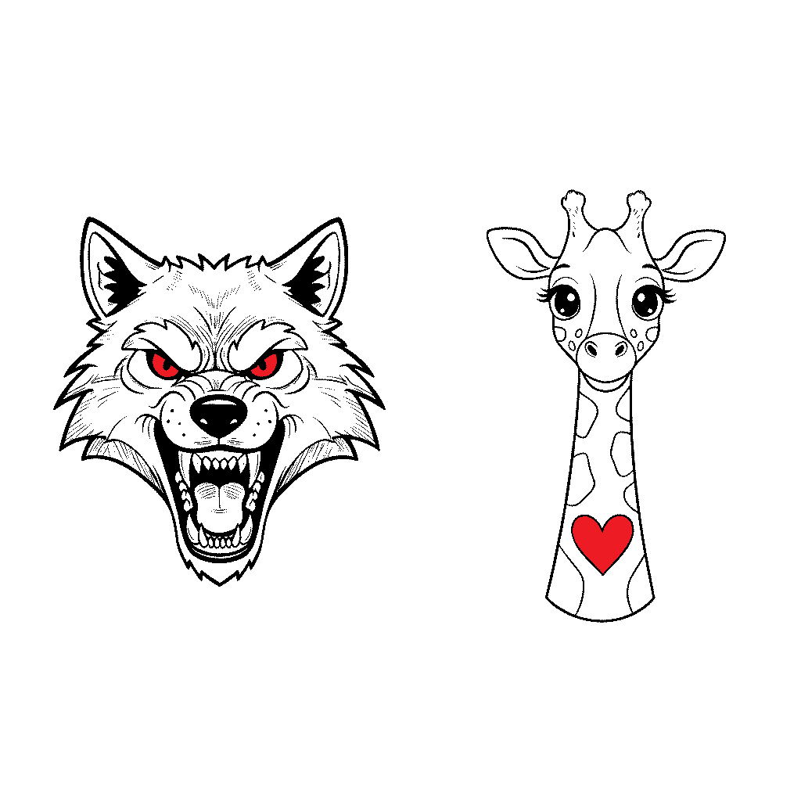
Wolf und Giraffe
Ursprünglich Schakal und Giraffe

Slide 18
Wolf und Giraffe
Wolfssprache
Giraffensprache
Lebensentfremdende Kommunikation
bewertet, interpretiert, kritisiert, droht oder straft
spricht in „Du-Botschaften“ z. B. „Du bist immer so egoistisch!“
Gewaltfreie Kommunikation
spricht von sich, ihren Gefühlen und Bedürfnissen, ohne den anderen anzugreifen
hört auch dann noch die Bedürfnisse des Gegenübers, wenn dieser „wölfisch“ spricht

Slide 19
Reaktionsmuster des Wolfes
Vorwurf, Beschuldigung: „Du strengst dich nie an!“
Gegenvorwurf: „Du machst doch selber keine Vorschläge!“
Rechtfertigung: „Es war so viel los. Ich hatte wirklich keine Zeit mich vorzubereiten.“
Leugnung, Bezweifeln: „Das hat doch nie jemand behauptet.“
Rückzug: „Such dir jemand anderen.“ Auch: nicht zuhören, weggehen
Drohen: „Wenn du jetzt geht’s, kannst du dich gleich für immer verabschieden.“
Beleidigung, Beschämung, Moralisieren: „Du erwartest ständig, dass alle Verständnis für dich haben. Das ist total selbstbezogen. Du solltest dich auch mal in andere einfühlen.“
Vergleiche, Abwertung: „Du hast einfach weniger Durchsetzungskraft als die anderen.“

Slide 20
Wolfs- und Giraffensprache
Der Wolf nach außen
Du bist schlecht.
Du bist falsch.
Du bist schuld.
Du solltest dich schämen.
Die Giraffe nach innen
Wie fühle ich mich?
Was brauche ich?
Ich fühle mich...
Ich brauche...
Der Wolf nach innen
Ich bin schlecht.
Ich bin falsch.
Ich bin schuld.
Ich schäme mich.
Die Giraffe nach außen
Wie fühlst Du dich?
Was brauchst Du?
Fühlst du dich...?
Brauchst du...?

Slide 21
Übung: Wer spricht? Wolf oder Giraffe?
Arbeitsblatt

Slide 22
Giraffensprache in 4 Schritten
Beobachtung
Gefühl
Bedürfnis
Bitte

Slide 23
Beobachtung
bezieht sich auf eine konkrete
Situation
Handlung
Aussage
enthält keine Pauschalisierung wie „immer“, „ständig“ oder „nie“
lässt sich oft räumlich und zeitlich beschreiben
„hier“, „im Hausflur“, „in der Kantine“, „beim Kunden zuhause“
„gestern“, „am letzten Samstag“, „vorhin, in der Mittagspause“

Slide 24
Beobachtung vs. Bewertung
Beobachtung
Bewertung
Dein Hund bellt.
Selma hat niemanden aus der Klasse zu ihrer Party eingeladen.
Omar hat gestern gesagt, dass Herr Freitag unzuverlässig ist.
Lutz fehlt in diesem Monat das dritte Mal beim Handballtraining.
Dein Hund ist aggressiv.
Selma hält sich für etwas Besseres.
Omar mault ständig rum.
Wenn es anstrengend wird, fehlt Lutz beim Handballtraining.

Slide 25
Übung: Beobachtung oder Bewertung
Arbeitsblatt

Slide 26
Übung: Hinter Bewertungen blicken
X nervt!
Wir waren gestern um fünf Uhr verabredet. Drei Minuten nach fünf hat X eine Nachricht geschickt und geschrieben: „Hab doch keine Zeit.“
Gestern in der Pause wollte ich mich allein mit Y unterhalten. X blieb aber die ganze Pause über bei uns stehen.
X hat vor den Klassenarbeiten in Mathe, Deutsch und Englisch gesagt: „Ich kann gar nichts.“ In allen drei Arbeiten hatte er eine Eins.
Welche Beobachtungen könnten hinter den folgenden Sätzen stehen?
X ist ständig mies drauf.
Mit X sind Teamarbeiten immer angenehm.
X hält sich für etwas Besseres.
X freut sich über jede Kleinigkeit.

Slide 27
Gefühl
Ursache für ein Gefühl ist ein Bedürfnis.
erfüllt: dankbar, entspannt, glücklich...
unerfüllt: traurig, hilflos, einsam...

Slide 28
Übung: Gefühls-Alphabet
Arbeitsblatt

Slide 29
Übung: Wie fühlt es sich für Sie an?
Bei welchem Satz fällt es Ihnen leichter, das Gespräch weiter zu führen?
Welcher Satz weckt den „Wolf“ in Ihnen?
1.
Ich fühle mich von dir allein gelassen.
Ich fühle mich allein.

Slide 30
Übung: Wie fühlt es sich für sie an?
Bei welchem Satz fällt es Ihnen leichter, das Gespräch weiter zu führen?
Welcher Satz weckt den „Wolf“ in Ihnen?
2.
Ich fühle mich von dir verarscht.
Ich fühle mich unsicher.

Slide 31
Übung: Wie fühlt es sich für Sie an?
Bei welchem Satz fällt es Ihnen leichter, das Gespräch weiter zu führen?
Welcher Satz weckt den „Wolf“ in Ihnen?
3.
Ich fühle mich von dir bedroht.
Ich fühle/habe Angst.

Slide 32
„Echtes Gefühl“ vs. „Pseudogefühl“
„Echtes Gefühl“
Verantwortung für das eigene Gefühl übernehmen
„Pseudogefühl“ – Gedanken, Interpretationen
Verantwortung bzw. Schuld auf andere Menschen oder Situationen schieben (Vorwurf)

Slide 33
„Echtes Gefühl“ vs. „Pseudogefühl“
Ich habe das Gefühl, hier läuft etwas schief.
Gedanken: Du machst etwas falsch. Etwas ist falsch.
Gefühle: irritiert, frustriert...
Ich habe das Gefühl, dass alles an mir hängen bleibt.
Gedanken: Ich werde ausgenutzt. Du beteiligst dich nicht.
Gefühle: überfordert, erschöpft, allein...

Slide 34
„Echtes Gefühl“ vs. „Pseudogefühl“
Ich fühle mich bevormundet.
Gedanken: Du bestimmst über mich. Du traust mir nichts zu.
Gefühle: klein, unfrei, kraftlos...
Ich fühle mich hintergangen.
Gedanken: Du verheimlichst mir etwas. Etwas ist ungerecht.
Gefühle: unsicher, irritiert, verwirrt, ratlos...

Slide 35

Übung: „Echtes Gefühl“ vs. „Pseudogefühl“
Untersuchen Sie Ihre gefundenen Alphabet-Gefühle dahingehend, ob es „echte Gefühle“ oder „Pseudogefühle“ sind.
Nehmen Sie die Gefühlsliste als Unterstützung und zur Ergänzung.

Slide 36
Übung: Pseudogefühl verwandeln
Arbeitsblatt

Slide 37
Bedürfnis
abstrakt und universell
Beispiele:
Ruhe
Geborgenheit
Sicherheit
Liebe
Leichtigkeit

Slide 38
Maslowsche Bedürfnispyramide
Selbst-
verwirklichung
Individualbedürfnisse
Soziale Bedürfnisse
Sicherheitsbedürfnisse
Physiologische Bedürfnisse

Slide 39
Übung: 5 Bedürfnisse
Notieren Sie 5 Bedürfnisse aus der Liste, die Ihnen besonders wichtig sind. Sollte eines Ihrer Bedürfnisse nicht auf der Liste stehen, ergänzen Sie dies gerne.
Tauschen Sie sich in der Gruppe über diese Bedürfnisse aus.

Slide 40
Übung: unerfülltes und erfülltes Bedürfnis
angstvoll:
einsam:
erschöpft:
leicht:
stolz:
zufrieden:
Schutz (unerfüllt)
Zugehörigkeit (unerfüllt)
Regeneration (unerfüllt)
Erholung (erfüllt)
Selbstwirksamkeit (erfüllt)
materielle Sicherheit (erfüllt)

Slide 41
Übung: Welches Bedürfnis ist un/erfüllt?
Welches Bedürfnis ist bei Ihnen gerade unerfüllt?
Welche echten Gefühle löst das in Ihnen aus?
Welches Bedürfnis ist bei Ihnen gerade erfüllt?
Welche echten Gefühle löst das in Ihnen aus?
Tauschen Sie sich in der Gruppe darüber aus.

Slide 42
Übung: Vorwürfe verwandeln
Arbeitsblatt

Slide 43
Bedürfnis vs. Strategie
Bedürfnis: verschiedene Möglichkeiten der Erfüllung
Wärme
Strategie: konkrete Möglichkeit zur Erfüllung des Bedürfnisses
dickere Kleidung
Heizung
Sauna
heißes Bad
Heizdecke

Slide 44
Übung: Strategien erkennen
Arbeitsblatt

Slide 45
Bitte
ergebnisoffen
auch ein „Nein“ wird akzeptiert
keine Forderung
Lautstärke und Tonfall sind entscheidend

Slide 46
Bitte
konkret und erfüllbar
„Sei bitte rücksichtsvoller.“
„Stelle die Musik bitte leiser.“

Slide 47
Bitte
positiv formuliert
„Sei bitte nicht so laut.“
„Stelle die Musik bitte leiser.“

Slide 48
Bitte
an andere
an uns selbst

Slide 49
3 Arten der Bitte
Handlungsbitte
„Räumst du bitte deine Schuhe ins Regal?“
Beziehungsbitte
„Wie geht es dir damit?“
Verständnisbitte
„Was hast du verstanden?“

Slide 50
Übung: Bitten formulieren
Arbeitsblatt

Slide 51
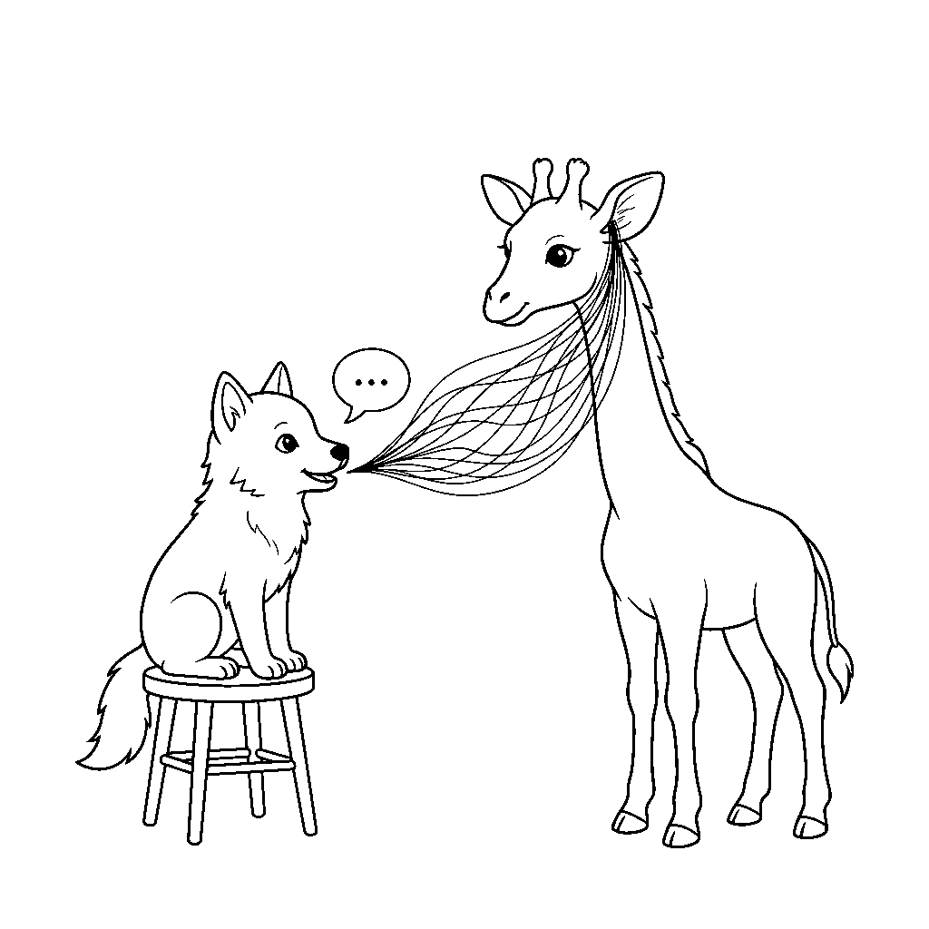
Aktives Zuhören

Slide 52
Aktives Zuhören
ausreden lassen
Gesten und „Soziales Grunzen“
Nicken / Lächeln
„Hmm...“ / „Ja.“ / „Oh!“ / „Verstehe.“
Inhalt klären (paraphrasieren)
echte Empathie zeigen (verbalisieren)

Slide 53
Paraphrasieren
Das Gesagte in eigenen Worten wiederholen, um Missverständnisse zu verhindern
„Das neue Software-Update macht alles nur komplizierter. Ich brauche jetzt doppelt so lange für die Dateneingabe.“
„Wenn ich dich richtig verstehe, führt die neue Benutzeroberfläche dazu, dass deine Arbeitsprozesse momentan deutlich länger dauern.“

Slide 54
Empathie
Bereitschaft und Fähigkeit, sich in andere hineinzuversetzen
Beweggründe
Gedanken
Gefühle
Bedürfnisse

Slide 55
Empathie – oder nicht?
Markus hat gerade erfahren, dass seine Abteilung umstrukturiert wird.
Er hat große Angst, dass sein Aufgabenbereich wegrationalisiert wird oder er versetzt wird.
Er sagt zu einem Freund:
"Ich habe echt Angst um meinen Job. Alles ist so unsicher und ich weiß nicht, ob ich in drei Monaten noch hier arbeite."

Slide 56
Empathie – oder nicht?
trösten / relativieren / bagatellisieren
„Ach, das wird schon! Du hast doch super Qualifikationen. Außerdem haben andere Firmen gerade viel größere Probleme.“

Slide 57
Empathie – oder nicht?
eigene Geschichte erzählen
„Das kenne ich. Bei uns in der Firma ist es auch total stressig, ich weiß morgens auch nie, was mich erwartet.“

Slide 58
Empathie – oder nicht?
sympathisieren / andere beschuldigen
„Die Geschäftsleitung ist einfach unfähig. Die planen völlig am Markt vorbei und lassen die Mitarbeiter im Stich.“

Slide 59
Empathie – oder nicht?
vergleichen
„Schau mal Stefan an, der wurde letztes Jahr direkt gekündigt. Dem geht es viel schlechter als dir gerade.“

Slide 60
Empathie – oder nicht?
belehren / Ratschläge geben
„Ich hab dir doch schon vor Monaten gesagt, du sollst dein LinkedIn-Profil aktualisieren.“
„Geh doch einfach mal zum Chef und frag nach, wie es aussieht.“

Slide 61
Empathie – oder nicht?
Empathie (GFK) - verbalisieren
„Bist du gerade besorgt und fühlst dich unsicher, weil dir Stabilität im Job wichtig ist und du gerne Klarheit hättest?“

Slide 62
Übung: Empathie
Arbeitsblatt

Slide 63
Übung: Aktives Zuhören
in Paaren oder zu dritt
Erzählen Sie sich abwechselnd Situationen aus Ihrem Leben.
Zuhörer:
ausreden lassen
Gesten und „Soziales Grunzen“
Nicken / Lächeln
„Hmm...“ / „Ja.“ / „Oh!“ / „Verstehe.“
Inhalt klären (paraphrasieren)
echte Empathie zeigen (verbalisieren)

Slide 64
Quellen
Inspiriert durch: Gewaltfreie Kommunikation in der Sekundarstufe Evelyn & Sven Schöllmann ISBN: 978-3-8346-6395-5
Ergänzt durch: Google Gemini 3 & Wikipedia
Videos auf den Intro-Folien: Google Veo 3.1 (über Adobe Firefly)
Zitat der WHO: https://iris.who.int/items/9960fd64-dcc0-4a5c-aa39-415ea67c44c3
Übersetzung: Google Übersetzer
Grafiken: Nano Banano (über Google Gemini 3)

